Slide 1
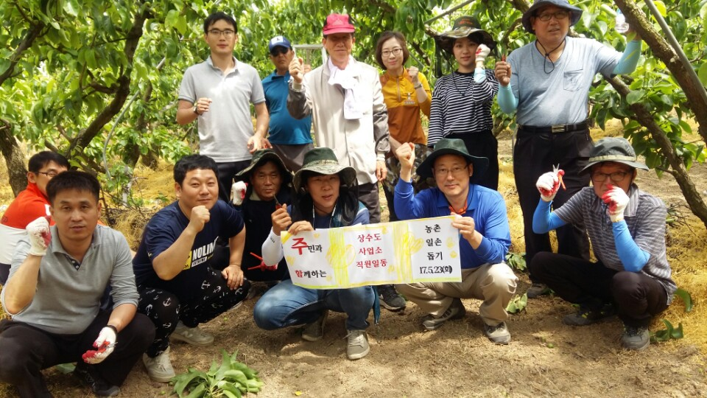
상수도사업소
Notes:
1
먼저, 지금의 옥천입니다.

Slide 2
5-1. 상수원 보호구역 수목제거 실시
6. 1. ~ 6. 23. / 죽청교 ~ 금호교 구간
사 업 비 : 30백만원
내 용 : 수목 및 잡초 제거
5-2. 유수율 제고사업 추진
위 치 : 심천면 금정1리(금촌)
사 업 비 : 90백만원
사 업 량 : 급수관로 L=480m
내 용 : 관로매설

Slide 3
5-3. 상수도 시설물 안전 점검 실시
6. 5. ~ 6. 23. / 영동, 궁촌, 학산 정수장
자체점검반(3명) 편성하여 점검 추진
5-4. 상반기 수돗물 평가위원회 개최
6. 23.(금) 15:00 / 상수도사업소 소장실
참석인원 : 김영자 위원장 외 9명
내 용 : 상수도 사업 진행상황 등 설명

Slide 4
5-5. 상수도 공사 추진
구 분 | 사 업 명 | 사업량 (km) | 사업비 (백만원) | 내 용 | 비 고
계 | 6건 | ` | 1,983
농어촌 생활용수개발 | 황간 농어촌생활용수개발 | 3.9 | 1,200 | 1가압장 배수지 설치
지방상수도 확장사업 | 영동읍 설계리 | 1.2 | 367 | 관로매설
유수율 제고사업 | 심천면 금정1리 | 1.4 | 90 | 관로매설
지방상수도 확장구간 유지보수 | 영동읍 회동리 | 0.4 | 98 | 관로매설
소규모수도시설 개량사업 | 추풍령면 웅북리(상웅) | 1.3 | 125 | 관로매설
 | 용화면 내룡리(본동) | 0.7 | 103 | 관로매설

Slide 5
▣. 공무원 팀별 전입실적 보고
현재 전입실적(2017.5.31일 현재)
(단위 : 명)
팀명 | 팀원수 | 전입인원 | 추진율(%) | 비고
계 | 19 | 18 | 95
수도경영팀 | 6 | 6 | 100
수도시설팀 | 7 | 6 | 86
정수관리팀 | 6 | 6 | 100
▣. 공무원 팀별 전입실적 보고
향후 추진대책
- 전입대상자 지속적 발굴 및 신속 전입 추진

